Slide 1
Gymnázium Andreja Kmeťa Banská Štiavnica

Slide 2
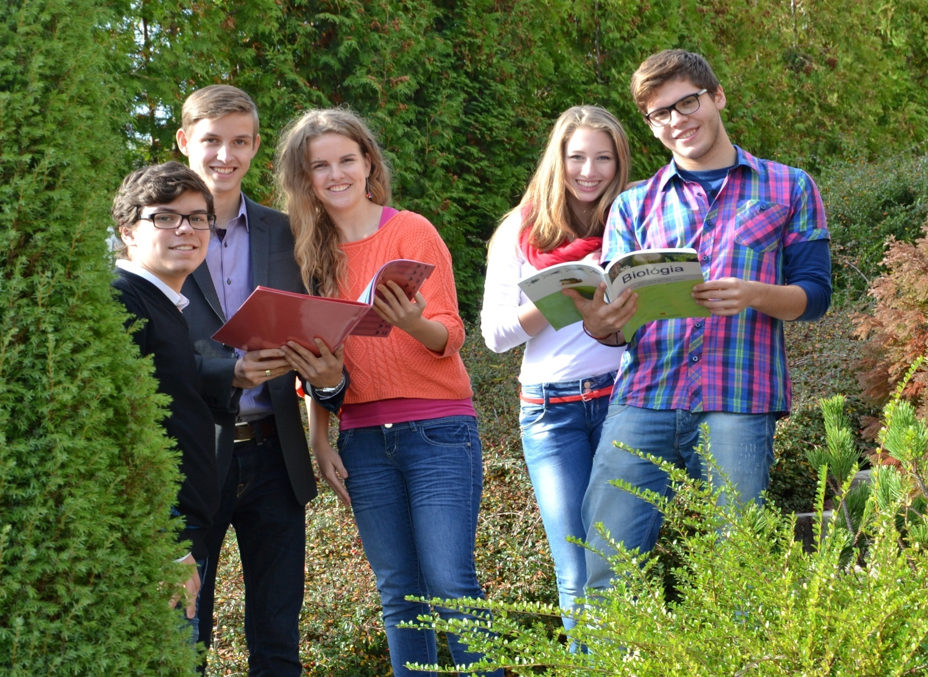
Gymnázium Andreja Kmeťa Banská Štiavnica

Slide 4
ŠKOLSKÝ VZDELÁVACÍ PROGRAM
umožňuje škole vlastnú voľbu voliteľných predmetov
pri vhodnej voľbe volitelných predmetov počas štúdia spolu s povinnými predmetmi, ktoré stanovuje štátny vzdelávací program žiak nadobudne kompetencie stanovené v profile absolventa
je pripravený na vysokoškolské štúdium akéhokoľvek zamerania, je pripravený na štúdium v zahraničí

Slide 5
ŠTUDIJNÉ ODBORY
gymnázium 79 02J, štvorročné štúdium
gymnázium – bilingválne štúdium 79 02J 74,
sekcia anglicko-slovenská, päťročné štúdium
gymnázium – bilingválne štúdium 79 02J 74,
sekcia rusko-slovenská, päťročné štúdium

Slide 7
BILINGVÁLNE ŠTÚDIUM
1. ROČNÍK
Slovenský jazyk a literatúra | 3
Druhý vyučovací jazyk | 10
Druhý cudzí jazyk | 3
Konverzácia v anglickom/ruskom jazyku | 2
Úvod do prírodných vied | 2
Úvod do humanitných vied | 2
Matematika | 3
Informatika | 2
Osobnostný a sociálny rozvoj | 0,5
Regionálna výchova | 0,5
Etická výchova/ Náboženská výchova | 1
Telesná a športová výchova | 2

Slide 8
VYUČOVANIE CUDZÍCH JAZYKOV
Žiak má možnosť zvoliť si štúdium cudzieho jazyka
z nasledovnej ponuky:
Anglický jazyk
Nemecký jazyk
Francúzsky jazyk
Ruský jazyk
Španielsky jazyk

Slide 9
BILINGVÁLNE ŠTÚDIUM
PREDMETY VYUČOVANÉ V ANGLICKOM JAZYKU
Umenie a kultúra | od 2. ročníka
Biológia | od 2. ročníka
Dejepis | od 2. ročníka
Geografia | od 2. ročníka
Občianska náuka | od 3. ročníka
Fyzika | od 3. ročníka
Chémia | od 3. ročníka
Anglofónna literatúra | od 4. ročníka

Slide 10
ABSOLVENT BILINGVÁLNEHO ŠTÚDIA
MATURITNÁ SKÚŠKA MATURITNÝ ROČNÍK
1. slovenský jazyk a literatúra Druhý vyučovací jazyk
2. druhý vyučovací jazyk Anglofónna literatúra
3. voliteľný predmet Telesná a športová
4. voliteľný predmet výchova
20 HODÍN VOLITEĽNÝCH
PREDMETOV

Slide 11
ABSOLVENT BILINGVÁLNEHO ŠTÚDIA
VOLITEĽNÉ PREDMETY 20 HODÍN
ANJ | Konverzácie v anglickom jazyku 4h Anglofónna literatúra 2h Anglický jazyk 4h
SJL | Seminár zo slovenského jazyka 4h
MAT | Matematika pre maturantov 4h Cvičenia z matematiky 2h
DEJ | Dejepis pre maturantov 4h Seminár z dejepisu 2h
BIO | Biológia pre maturantov 4h Seminár z biológie 2h
CHEM | Chémia pre maturantov 4h Seminár z chémie 2h
FYZ | Fyzika pre maturantov 4h Seminár z fyziky 2h

Slide 12
ABSOLVENT BILINGVÁLNEHO ŠTÚDIA
VOLITEĽNÉ PREDMETY 20 HODÍN
OBN | Občianska náuka pre maturantov 4h Seminár z občianskej náuky 2h
EKO | Ekonomika 4h
GEG | Geografia pre maturantov 4h Seminár z geografie 2h
INF | Informatika pre maturantov 2h Programovanie 2h
UMK | Umenie a kultúra pre maturantov 2h

Slide 13
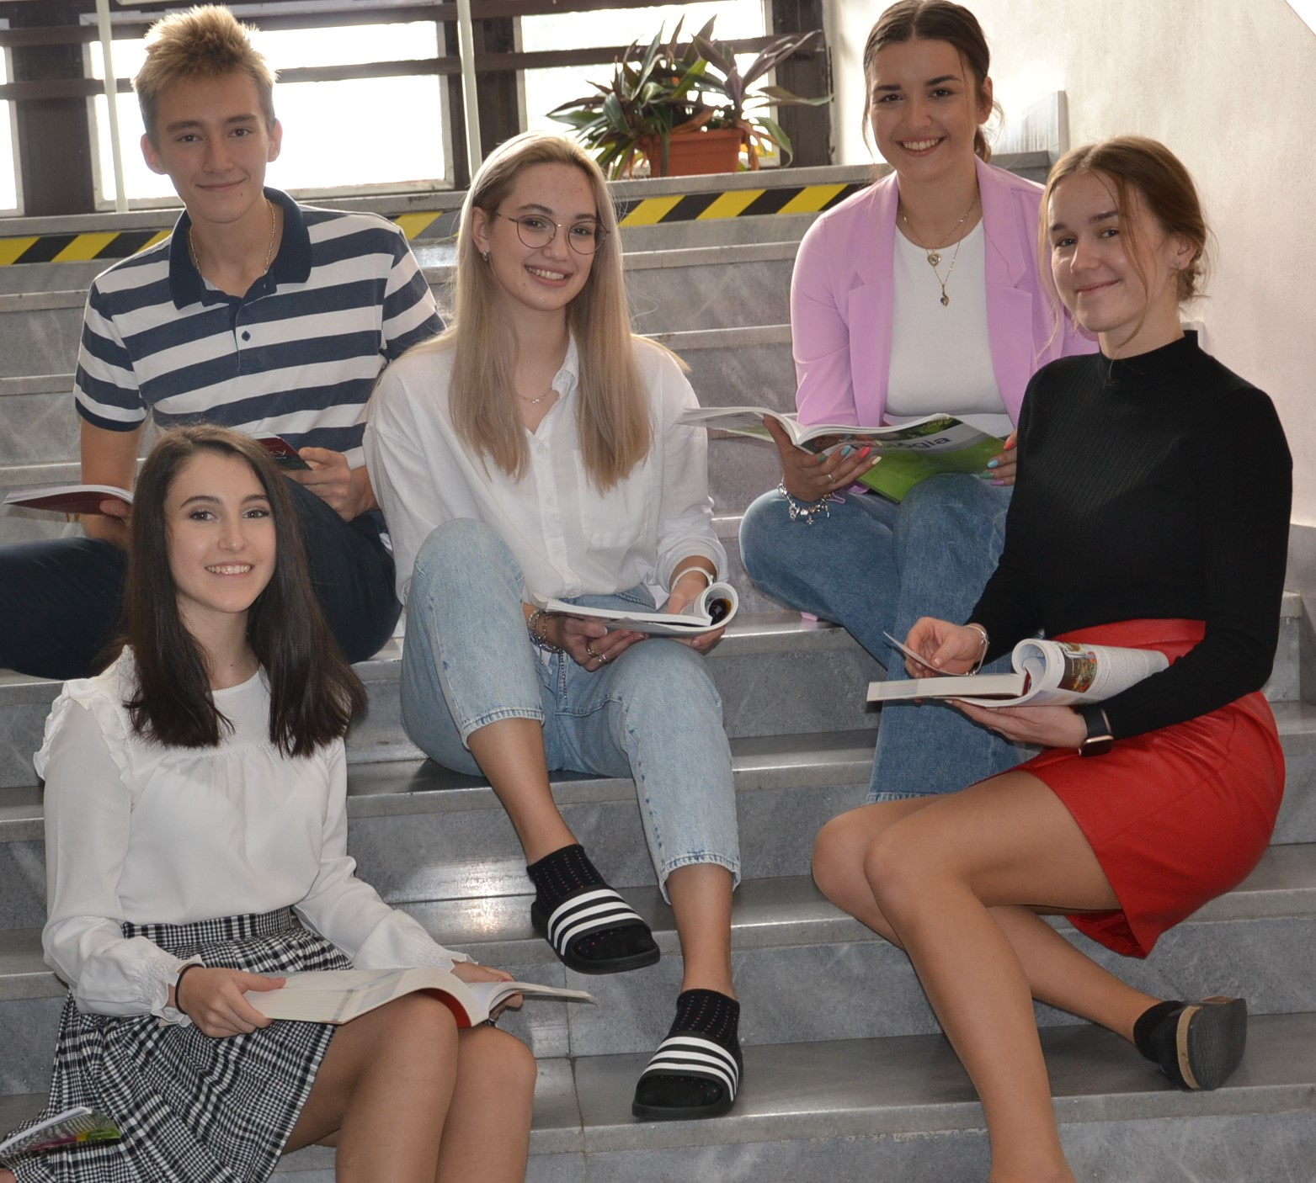
5. ročník – individuálny rozvrh hodín

Slide 14
ŠTVORROČNÉ ŠTÚDIUM
1. ROČNÍK
Slovenský jazyk a literatúra | 3
Prvý cudzí jazyk – anglický jazyk | 4
Druhý cudzí jazyk | 3
Biológia | 2
Chémia | 2
Fyzika | 2
Matematika | 4,5
Informatika | 2
Osobnostný a sociálny rozvoj | 0,5
Dejepis | 2
Etická výchova/ Náboženská výchova | 1
Telesná a športová výchova | 2

Slide 15
ABSOLVENT ŠTVORROČNÉHO ŠTÚDIA
MATURITNÁ SKÚŠKA MATURITNÝ ROČNÍK
1. slovenský jazyk a literatúra Slovenský jazyk
2. prvý cudzí jazyk Anglický jazyk
3. voliteľný predmet Druhý cudzí jazyk
4. voliteľný predmet Telesná a športová
výchova
18 HODÍN VOLITEĽNÝCH
PREDMETOV

Slide 16
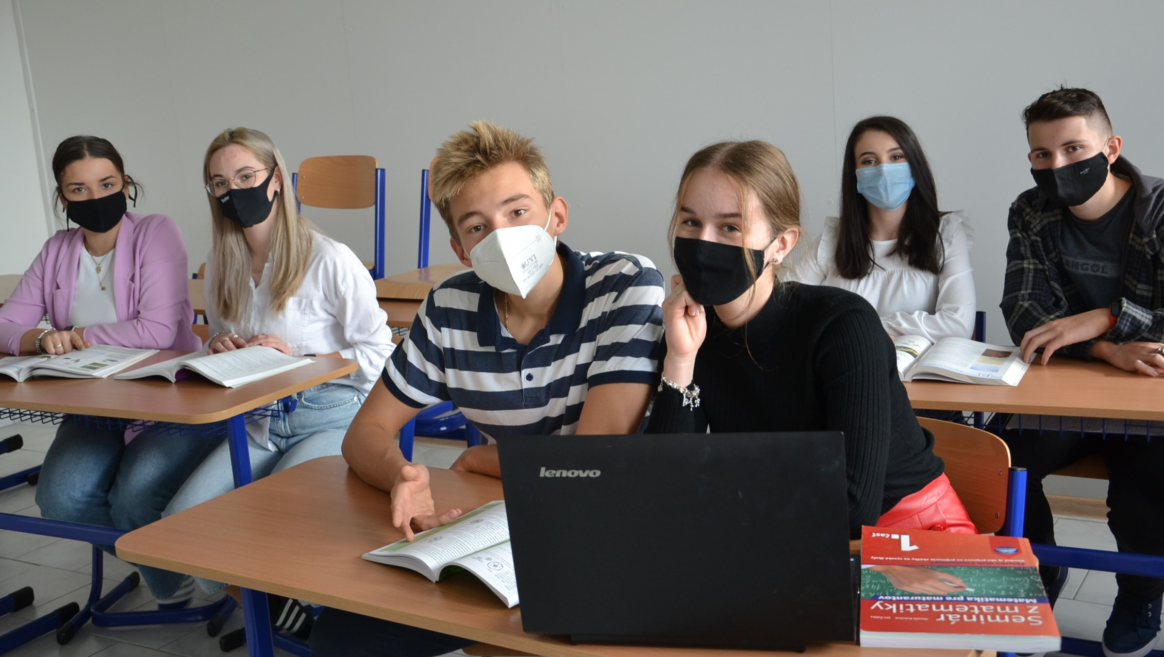

Slide 17
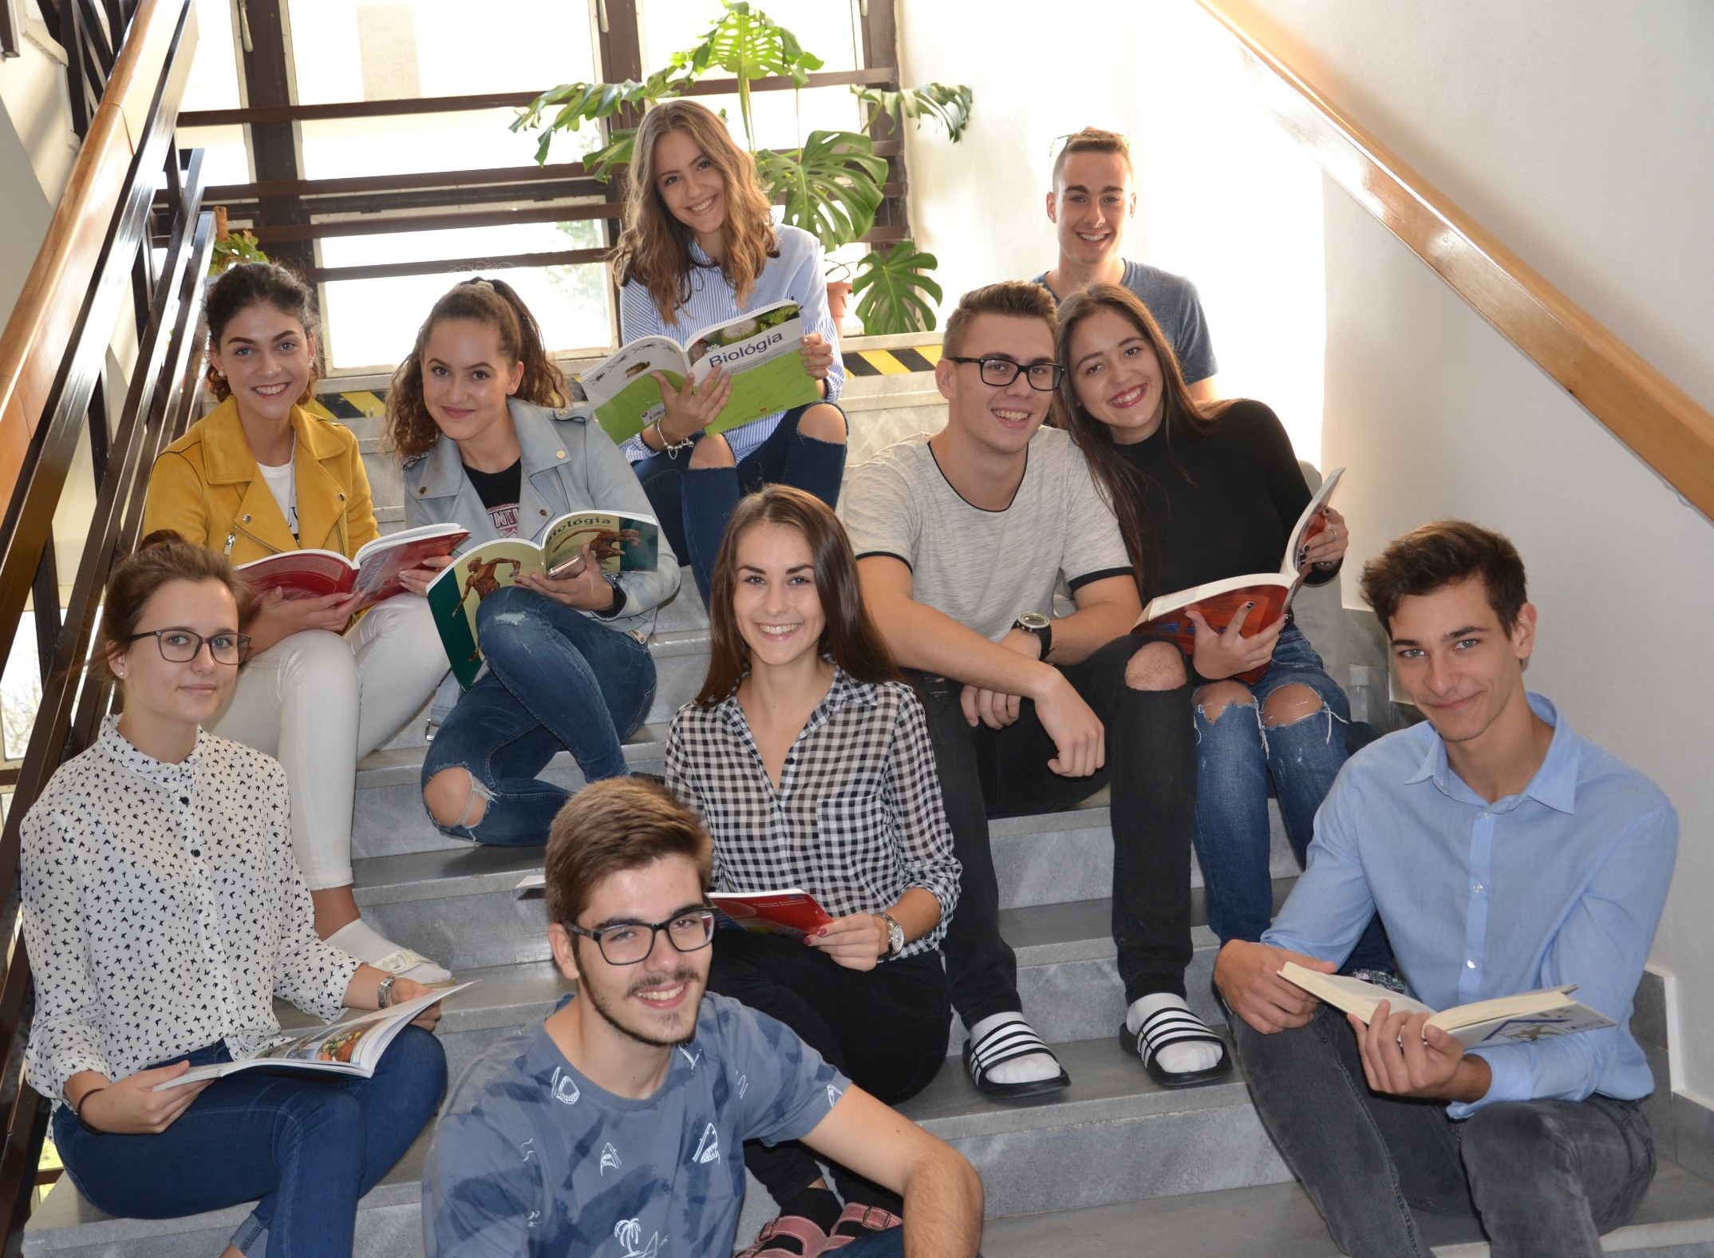

Slide 18
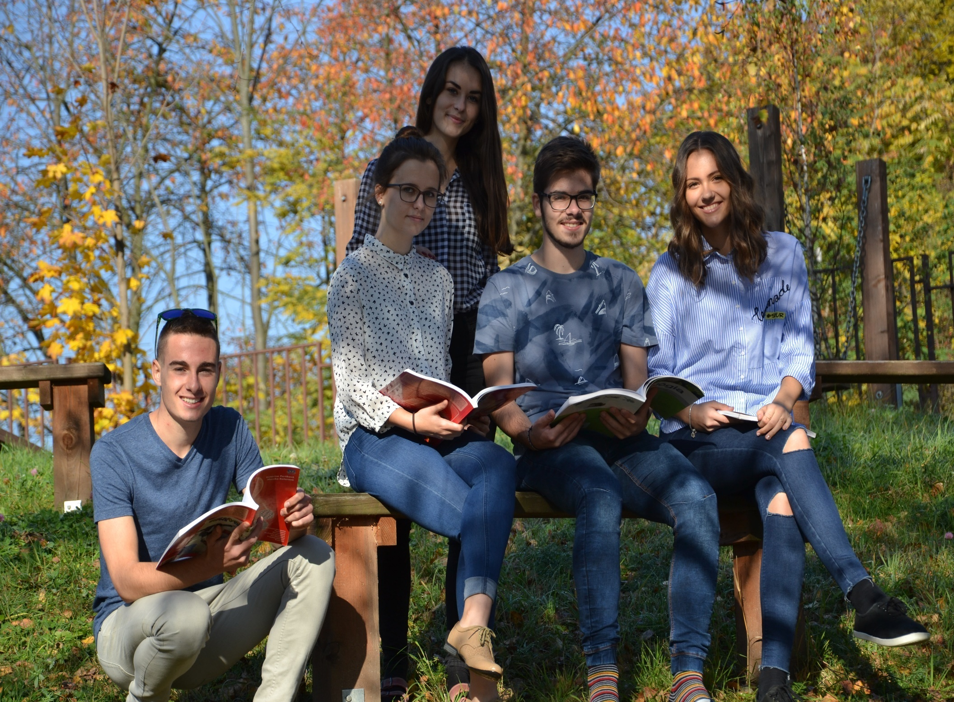

Slide 19
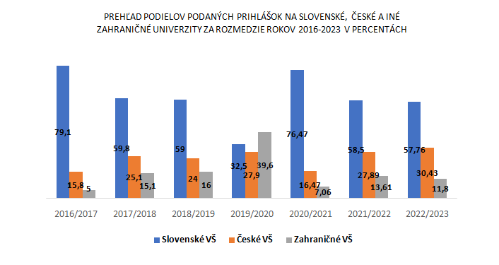
UMIESTŇOVANIE ABSOLVENTOV NA VYSOKÝCH ŠKOLÁCH

Slide 20
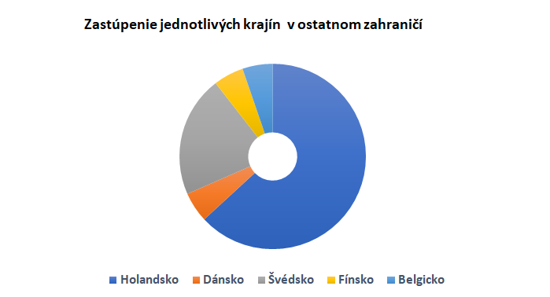
UMIESTŇOVANIE ABSOLVENTOV NA VYSOKÝCH ŠKOLÁCH

Slide 21
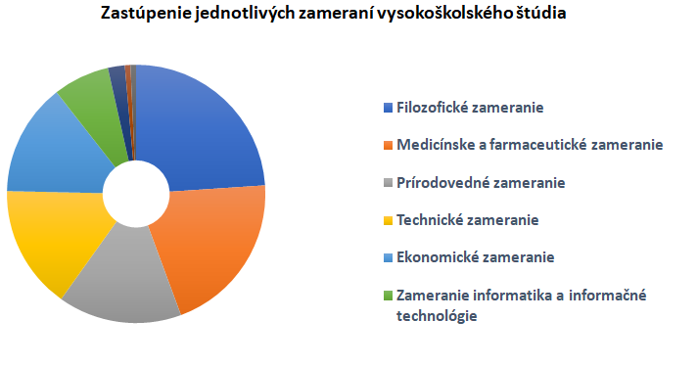
UMIESTŇOVANIE ABSOLVENTOV NA VYSOKÝCH ŠKOLÁCH

Slide 22
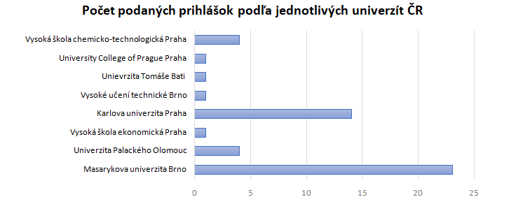
UMIESTŇOVANIE ABSOLVENTOV NA VYSOKÝCH ŠKOLÁCH

Slide 23
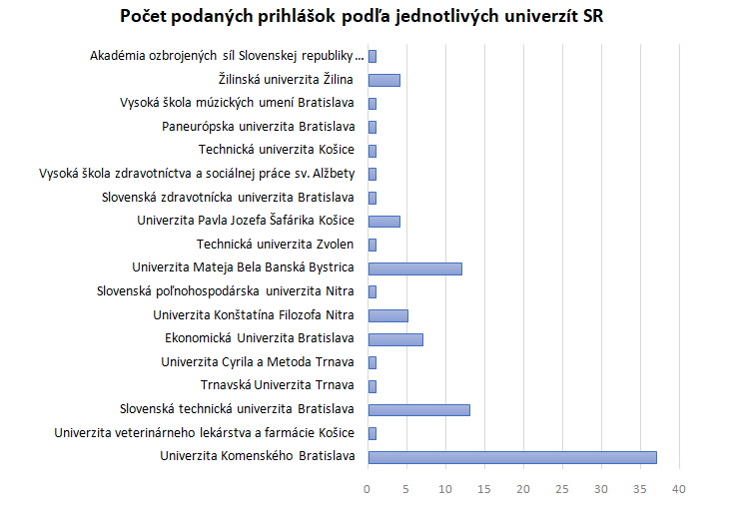
UMIESTŇOVANIE ABSOLVENTOV NA VYSOKÝCH ŠKOLÁCH

Slide 24
